Slide 1



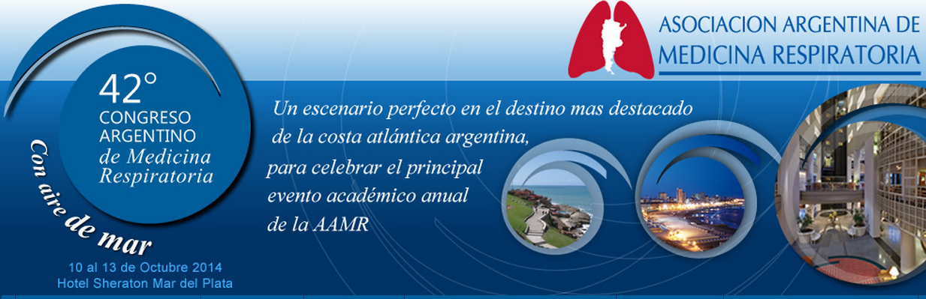
HOSPITAL PRIVADO
DE COMUNIDAD
Mar del Plata
NEUMONIA NOSOCOMIAL EN PACIENTES VENTILADOS VERSUS NO VENTILADOS
marianoesperatti@gmail.com

Slide 2
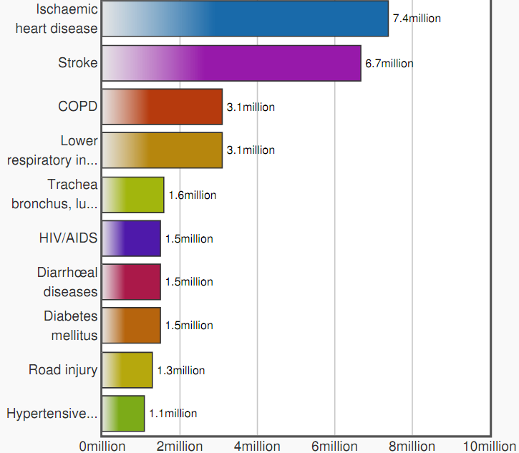

Neumonia: es relevante?
Principales causas de muerte
WHO.The top 10 causes of death Fact sheet N°310. Updated May 2014

Slide 3
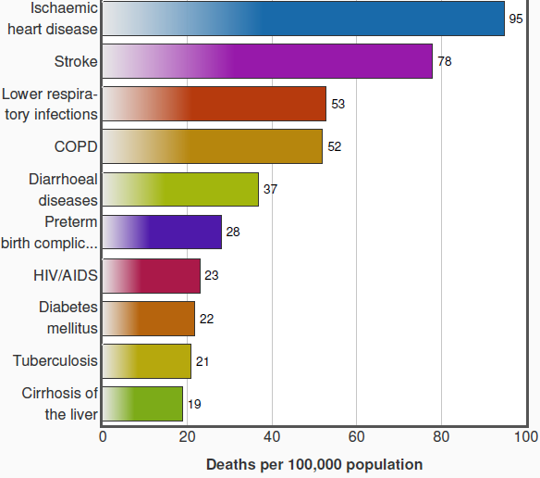
Neumonia: es relevante?
Principales causas de muerte paises de ingresos medios
WHO. The top 10 causes of death Fact sheet N°310. Updated May 2014

Slide 4
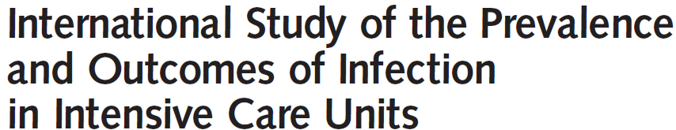
Neumonia en UCI: es relevante?
1265 UCIs / 75 paises
13796 pacientes
5 continentes
51% INFECTADOS
Infección Respiratoria 63%
Abdomen 20%
Bacteremia 15%
Vincent JL, et al. JAMA. 2009;302(21):2323-2329

Slide 5
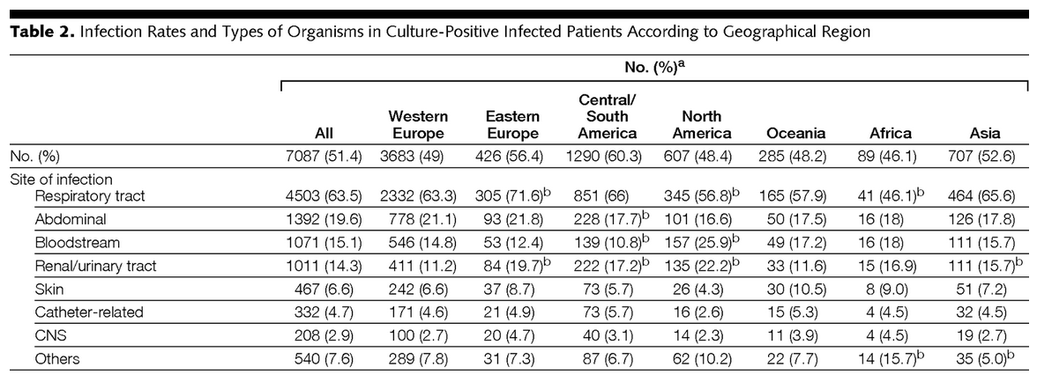
Neumonia en UCI: es relevante?
La infección nosocomial mas relevante
Vincent JL, et al. JAMA. 2009;302(21):2323-2329

Slide 6
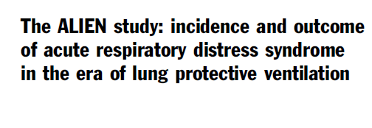

Neumonia Nosocomial en Unidades de Cuidados Intensivos (NNUCI)
Estudio multicéntrico: 17 hospitales, 354 camas (UCI)
Estudio observacional 1 año
11,363 Ingresos
3462 (30%) Bajo ventilación mecánica (≥ 24 h)

Slide 7
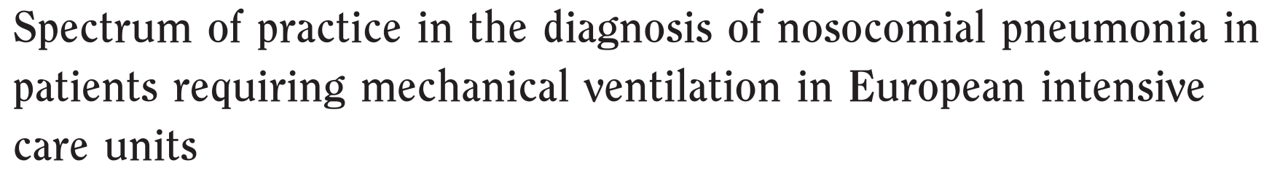

Neumonía Nosocomial en UCI (NNUCI): es relevante?
27 UCIs / 9 paises
2587 pacientes
1089 NEUMONIAS
Nococomial 76%
NOSOCOMIAL
NO VM 24%
1089
Neumonía
Neumonia nosocomial
827 (76%)
Nosocomial NO VM 224 (27%)
Asociada a la VM 465 (56%)
Neumonia Comunitaria
262 (24%)
2587 Pacientes ventilados en UCI
Asociada a la VM < 48h 138 (16%)
1089
Neumonía
Nosocomial 829 (76%)
NO ventilados 224 (24%)
Koulenti D. et al. Crit Care Med 2009; 37:2360–2368

Slide 8
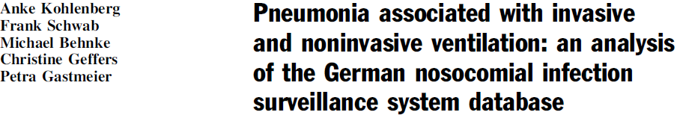
NN UCI: es relevante?
400 UCIs Alemania
779000 ingresos / 3 años
6869 NEUMONIAS
NOSOCOMIAL NO VM 15.5%
6869
Neumonias Nosocomiales
6869
Neumonías Nosocomiales
NO intubados 1058 (15,5%)
Nosocomial NO VM 898
Asociada a la VM 5869 (84,5%)
Ventilación no invasiva 160
NO intubados
1058 (15,5%)
Kohlenberg A. Intensive Care Med. 2010 Jun;36(6):971-8.

Slide 9
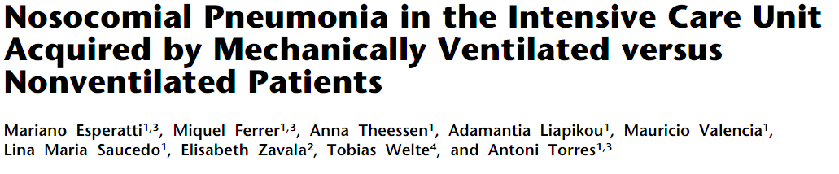
6 UCIs Hospital Universitario
6200 ingresos / 3 años
315 NEUMONIAS
NOSOCOMIAL NO VM 48 %
315
Neumonías Nosocomiales
315
Neumonías Nosocomiales
NO intubados 151 (48%)
79 (51%) Intubación y VM ulterior
Asociada a la VM 161 (84,5%)
72 (49%)
NO VM invasiva
NO ventilados
151 (48%)
ESPERATTI M, et al. Am J Respir Crit Care Med. 2010;182:1533–1539

Slide 10
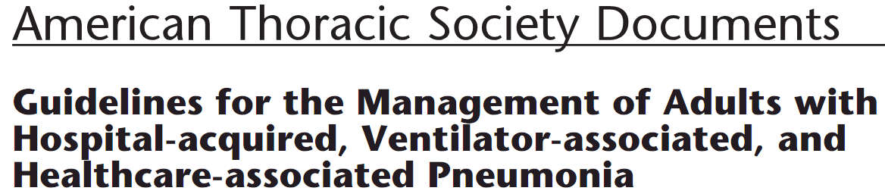

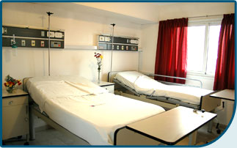
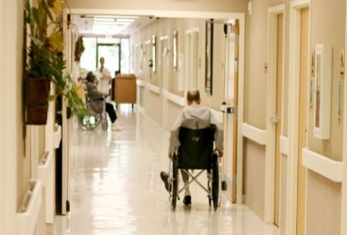
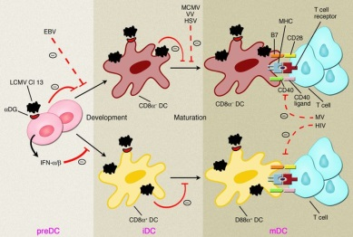
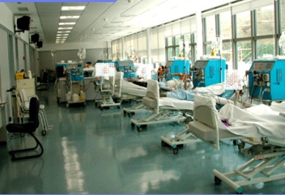

Neumonia Nosocomial
Nuemonía asociada a la VM
ATB 90d previos
MDR
Multi-drug resistance micro-organisms?
Hosp ≥2d
(90 días)
Riesgo de multi-resistencia
Hosp ≥5dias
Nursing
Home
HCAP
Inmuno-
supresión
Diálisis
Home infusion /wound care

Slide 11
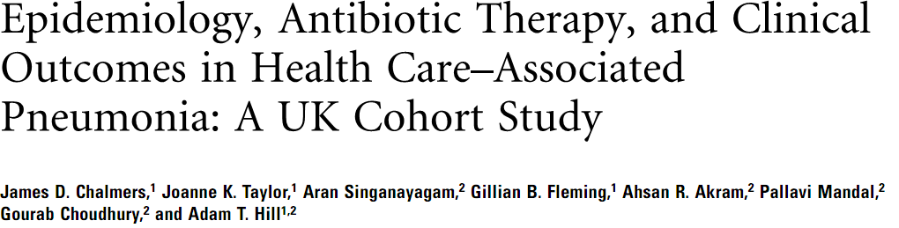
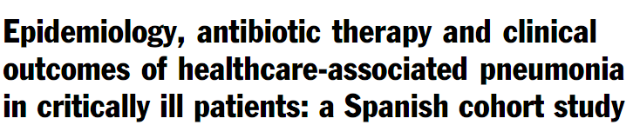
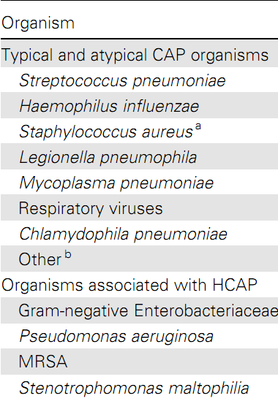
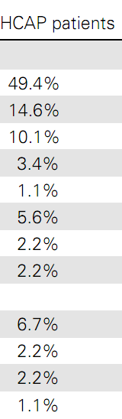
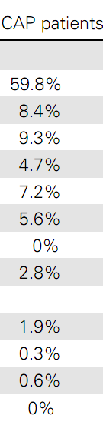





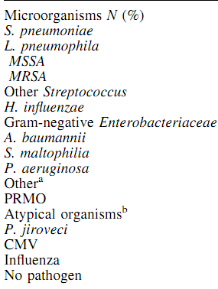
Entidad frecuente
Alta mortalidad
Mortalidad relacionada con status previo
Mortalidad no relacionada con MDR
No sustento p/ uso de ATB de amplio espectro
n=89
n=321
HCAP: 20% de Neumoniass
Baja incidencia de germenes multi-resistentes
Igual mortalidad CAP-HCAP
El tratamiento empirico p/CAP cubre el 90%
adecuadamente
No sustento p/ uso de ATB de amplio espectro a TODOS los pacientes
D. Chalmers, et al.
Clinical Infectious Diseases 2011;53:107–113
Valles J, et al.
Intensive Care Med. 2014; 40:572–581

Slide 12
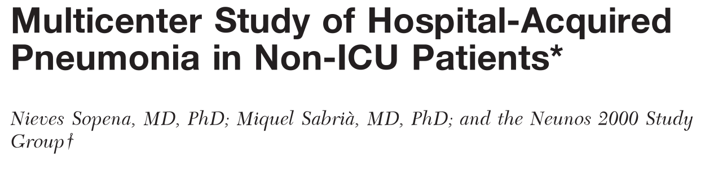

12 Hospitales españoles universitarios
165 casos Neumonia Nosocomial NO UCI
Tiempo admisión-dg neumonía 15±26 días
Mortalidad hospitalaria: 26%
Alta proporción de:
Gérmenes “Communitarios” (S.
pneumoniae, H. influenzae)
Gérmenes “medioambientales” (L. pneumophila, Aspergillus sp)

Slide 13
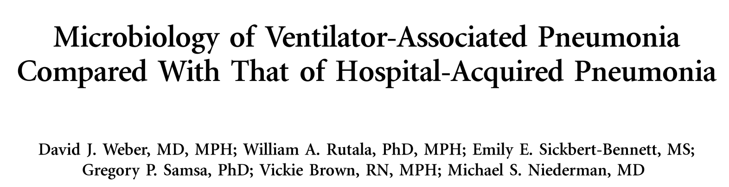
Etiología de Neumonía noscomial:
NN-NV (67% no UCI) n=247
NAVM (90% UCI) n=309
Aislamiento de patógenos
NN-NV 77%
NAVM (92% UCI)
Diferencias entre UCI / sala general
Multi-resistencia frecuente en no ventilados: justifica tto empírico de amplio espectro

Slide 14
NAVM versus NNUCI-No ventilados: putos relevantes
  Cual es la etiología?
  Las poblaciones de pacientes son similares?
  Son similares los desenlaces clínicos?

Slide 16
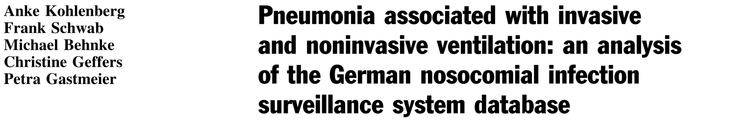
Etiología en pacientes de UCI / NAVM vs Neumonía con Ventilación no-invasiva
Ventilación No Invasiva
N=1058
NAVM
N=5811
p
Intensive Care Med. 2010 Jun;36(6):971-8.

Slide 17
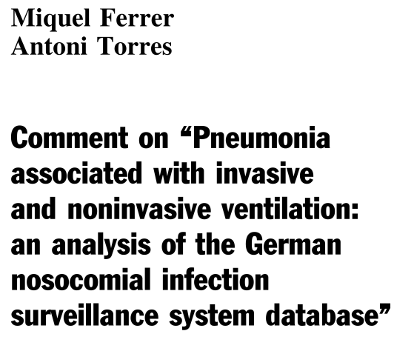

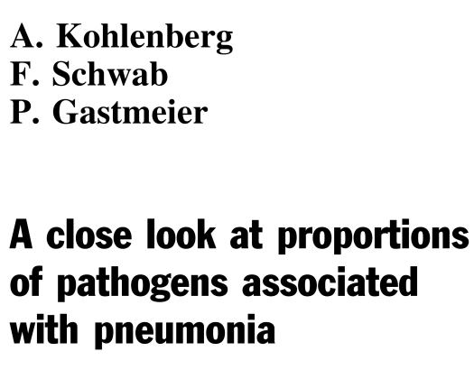

Etiología de NAVM vs VM No Invasiva
Intensive Care Med. 2010 Jun;36(6):971-8.

Slide 18
NAVM versus NNUCI-No ventilados: putos relevantes
  Cual es la etiología?
  Las poblaciones de pacientes son similares?
  Son similares los desenlaces clínicos?

Slide 19
400 UCIs Alemania, 779,500 ingresos
6869 NEUMONIAS
  5,811 NAVMi (invasiva) 5.44/1,000 days
  160 con VNI (ventilación no invasiva), 1.58/1,000 NIV days
  898 NNUCI-NV (no ventilados)
Intensive Care Med. 2010 Jun;36(6):971-8.

Slide 20
Características al ingreso a UCI
6 Ucis / medico qx (45 camas)
4-años de seguimiento

Slide 21
Características al dg de neumonia

Slide 22
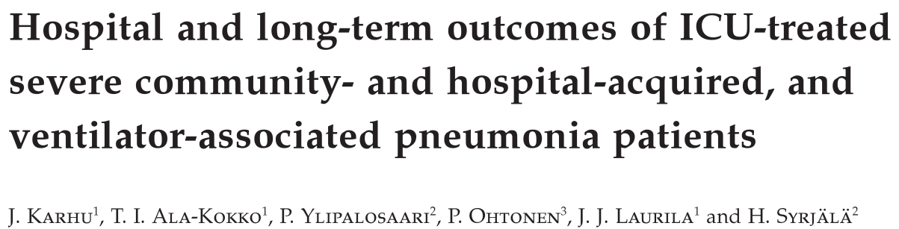
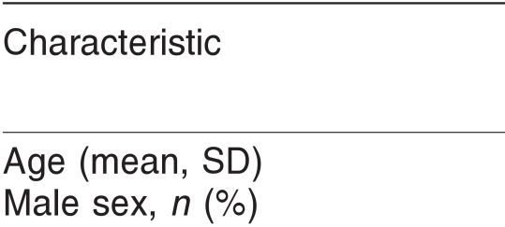
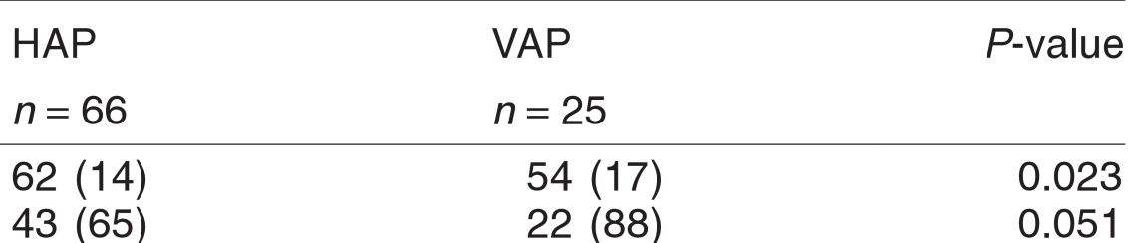
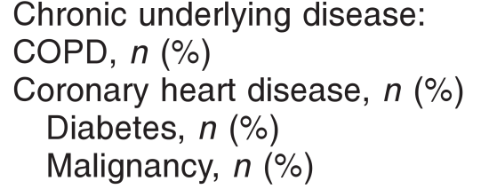
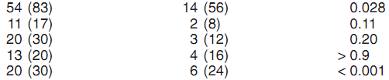
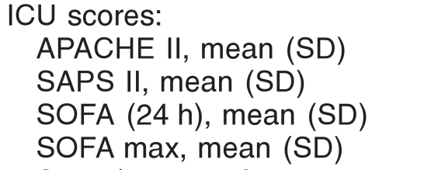
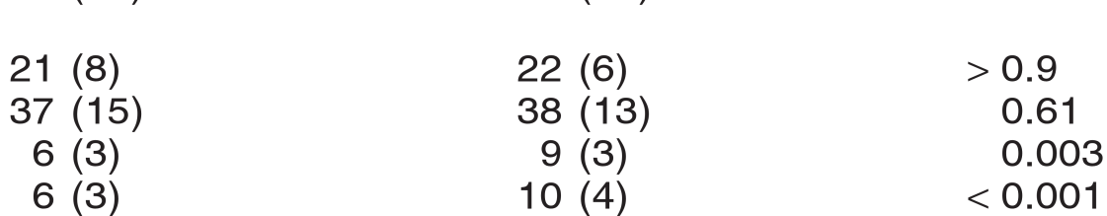
817 admisiones en UCI
  117 NAC graves
  66 NN No ventilados ventilación
  25 NAVM
Acta Anaesthesiol Scand 2011; 55: 1254–1260

Slide 23
NAVM versus NNUCI-No ventilados: putos relevantes
  Cual es la etiología?
  Las poblaciones de pacientes son similares?
  Son similares los desenlaces clínicos?

Slide 26
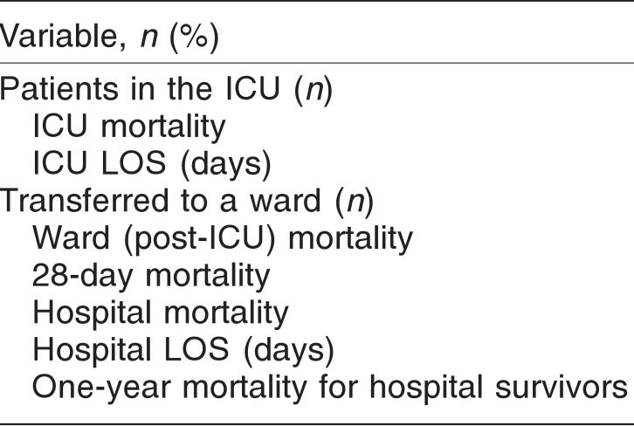
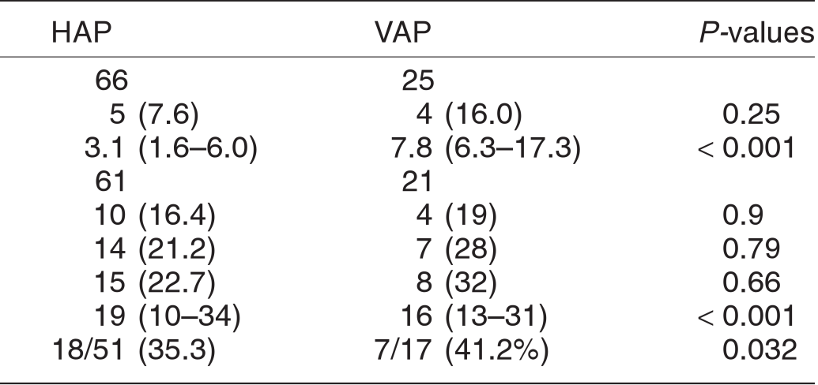
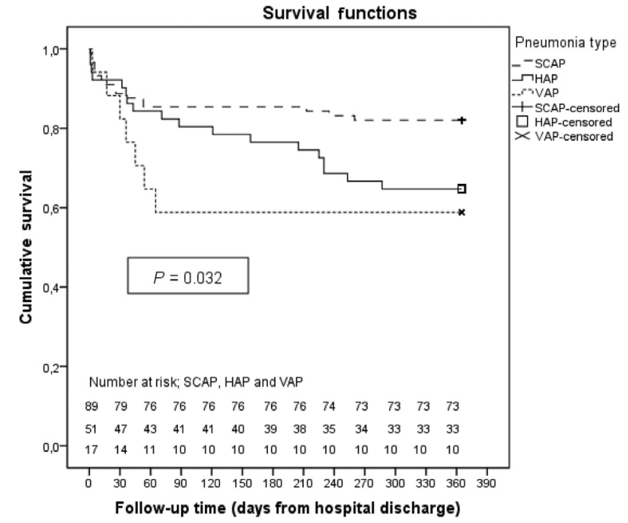
Acta Anaesthesiol Scand 2011; 55: 1254–1260

Slide 27
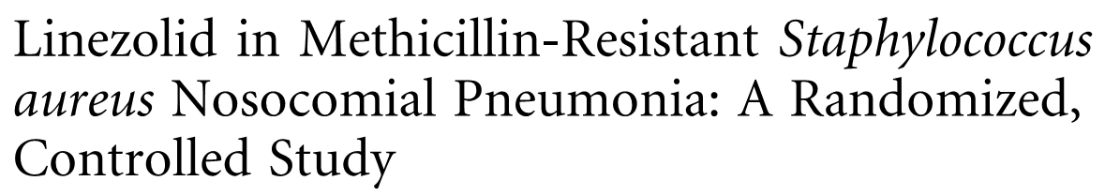
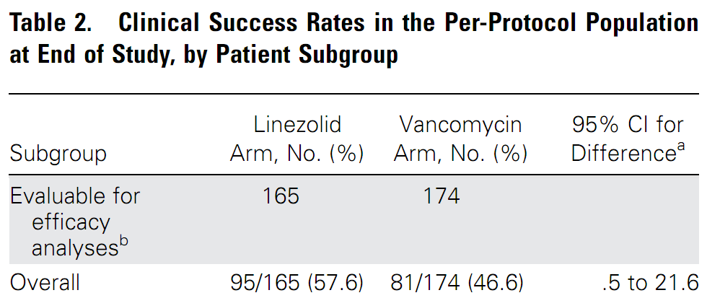
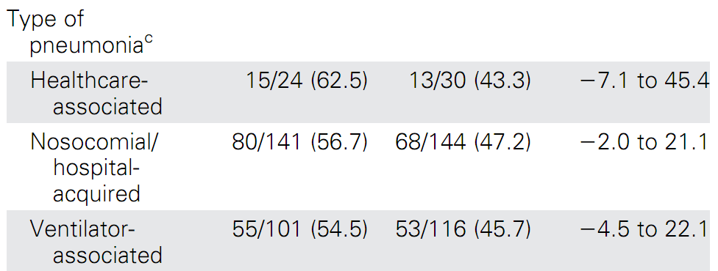
DISEÑO: Ensayo aleatorizado controlado multi-céntrico
POBLACIÓN: Pacientes con HAP, VAP o HCAP. Etiología MRSA
INTERVENCION: Linezolid vs Vancomicina dosis-ajustada
DESENLACE PRIMARIO: cura clínica al final del estudio
57,6
46,6
56,7
47,7
54,5
45,7
Wunderink, et al, Clinical Infectious Diseases 2012;54(5):621–9

Slide 28
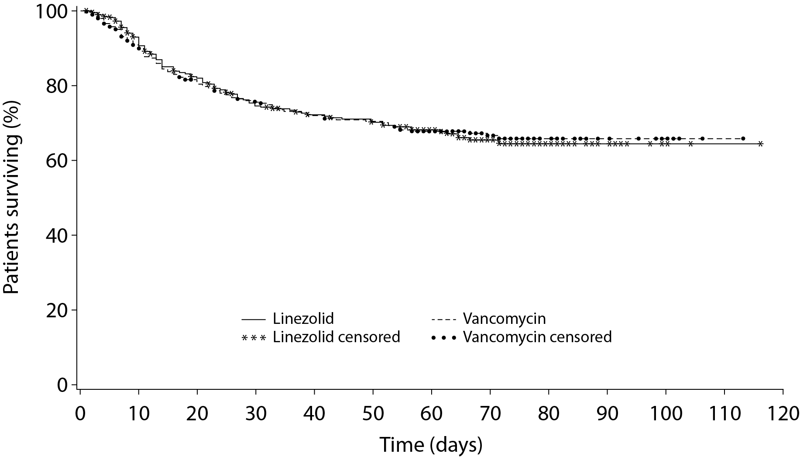
Wunderink, et al, Clinical Infectious Diseases 2012;54(5):621–9

Slide 29
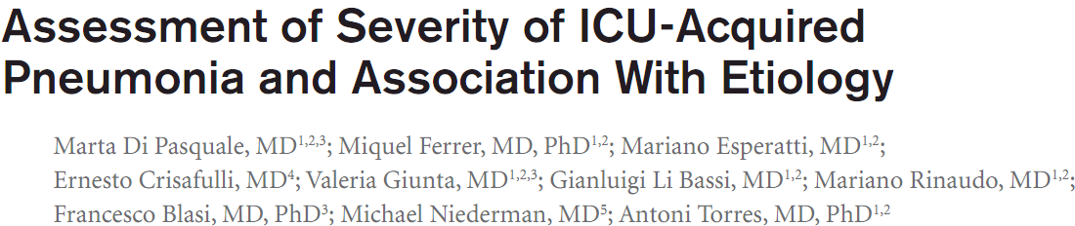
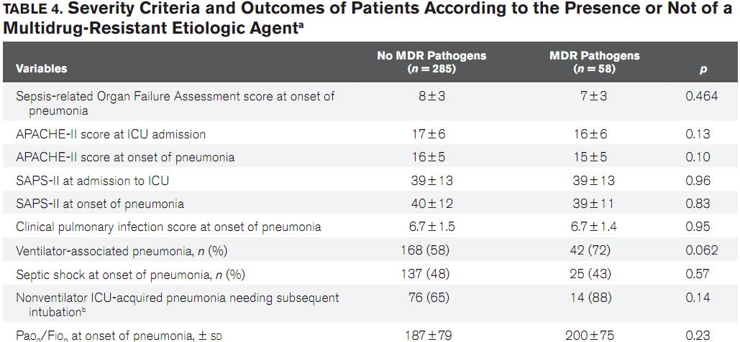
Crit Care Med 2014; 42:303-312
Variable
NO Gérmenes multi-resistentes (n=285)
Gérmenes multi-resistentes (n=58)
p
Di Pasquale M V, Ferrer M, Esperatti M, et al. Crit Care Med 2014; 42:303-312

Slide 30
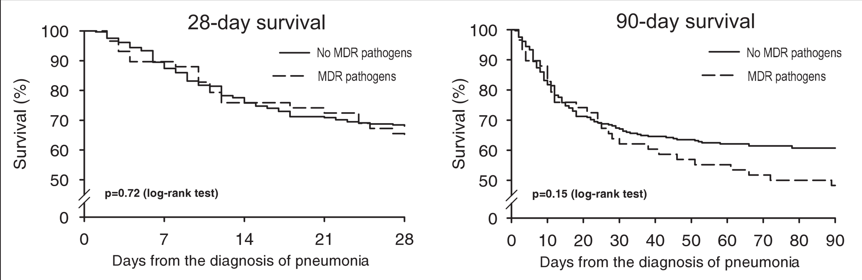
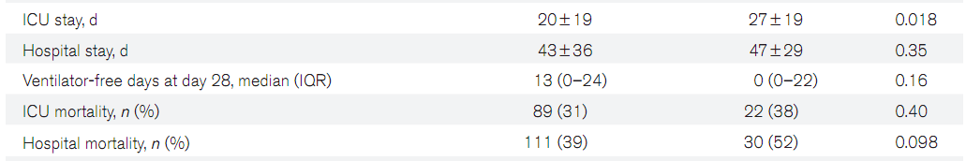
Crit Care Med 2014; 42:303-312
Variables
NO Gérmenes multi-resistentes (n=285)
Gérmenes multi-resistentes (n=58)
p
Análisis repetidos para la población con Neumonia en UCI NO Ventilados: IGUALES RESULTADOS
Di Pasquale M V, Ferrer M, Esperatti M, et al. Crit Care Med 2014; 42:303-312

Slide 31
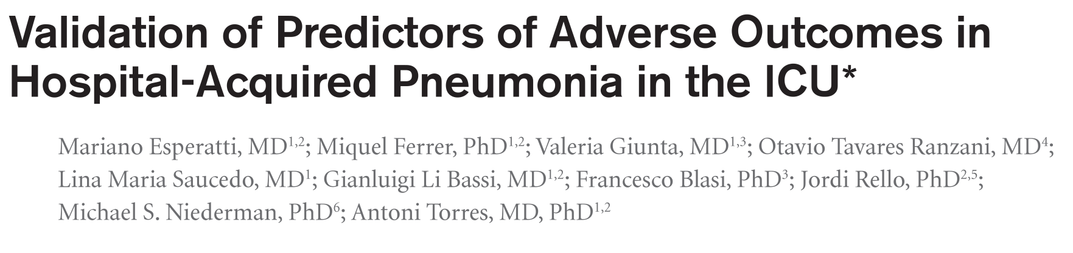
Crit Care Med 2013; 41:2151–2161
At least one criteria present between 72 – 96 hours after starting antibiotic treatment:
No improvement of the arterial O2 tension to inspired O2 fraction ratio (PaO2/FiO2)
Need for intubation due to pneumonia (defined as need for intubation after 24 h since the beginning of antibiotics)
Persistence of fever (>38ºC) or hypothermia (<35.5ºC) together with purulent respiratory secretions
Increase in the pulmonary infiltrates on chest radiograph of greater than or equal to 50%
Occurrence of septic shock or multiple organ dysfunction syndrome, defined as three or more organ system failures not present on Day 1
ESPERATTI M., et al. Crit Care Med 2013; 41:2151–2161

Slide 32
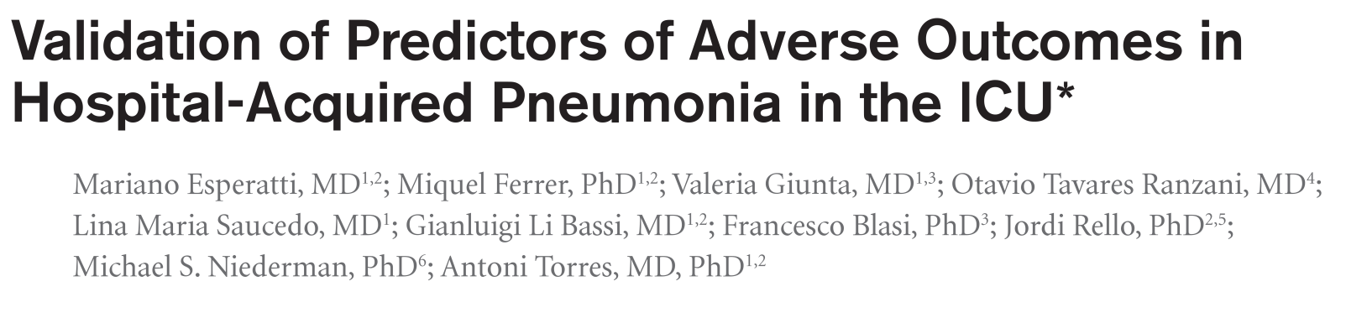
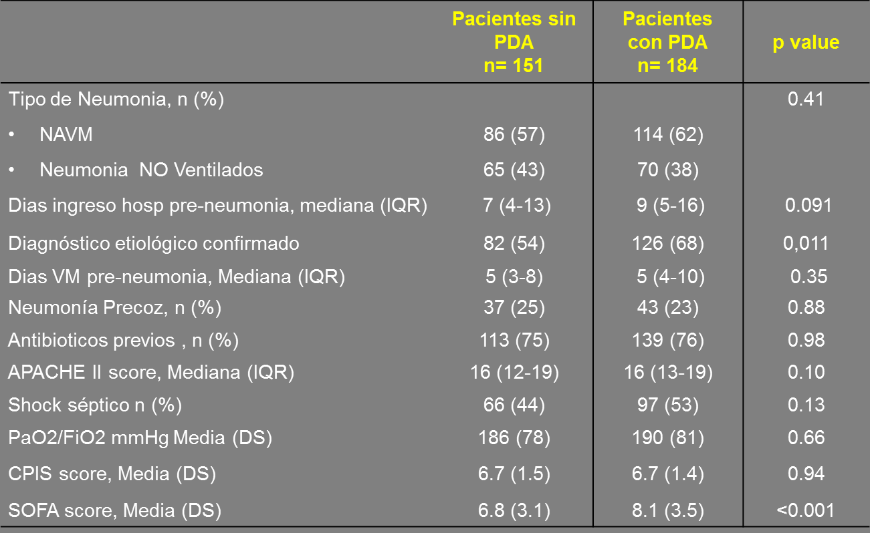
Crit Care Med 2013; 41:2151–2161
ESPERATTI M., et al. Crit Care Med 2013; 41:2151–2161

Slide 33
Resultados: mortalidad al día 28(%)
p<0,001
p<0,001
p=0,001
p<0,005
ESPERATTI M., et al. Crit Care Med 2013; 41:2151–2161

Slide 34
Resultados: Pa02/Fi02 y Scores CPIS / SOFA
ESPERATTI M., et al. Crit Care Med 2013; 41:2151–2161

Slide 35
Resultados: mortalidad al dia 28
ANALISIS MULTIVARIADO | OR(1) | IC 95% | p value
Change_sofa5_sofa1 (+1) | 1,24 | (1,11- 1,38) | 0,007
No Improvement in PaO2/FiO2 | 2,18 | (1,24 - 3,84) | 0,007
Shock at onset of pneumonia | 2,83 | (1,63 - 4,94) | <0,001
Heart Disease | 0,54 | (0,30 - 0,98) | 0,044
Alcohol Abuse | 1,96 | (1,10 - 3,50) | 0,023
MARGINAL STRUCTURAL MODEL Presencia de cualquier PDA | 2,815 | (1,62-4,90) | 0,005
Ausencia de mejoría de Pa02/fi02 a las 96 hs (5puntos) “O” Deterioro del SOFA (dia 5): SENSIBILIDAD 81%
Ausencia de mejoría de Pa02/fi02 (5puntos) “Y” Deterioro del SOFA (dia 5): ESPECIFICIDAD 83.64%
ESPERATTI M., et al. Crit Care Med 2013; 41:2151–2161

Slide 36
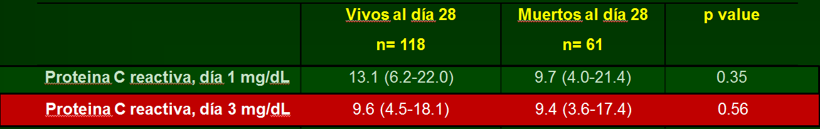
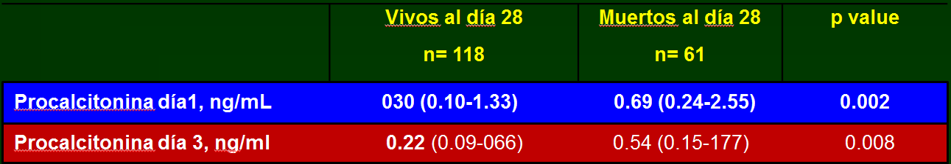
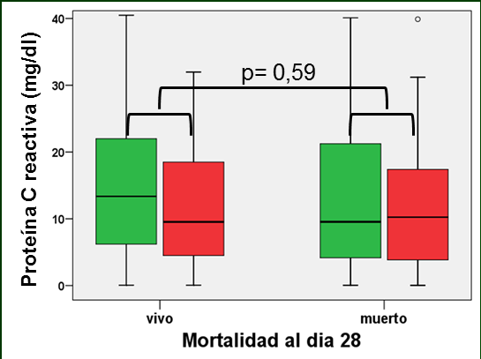
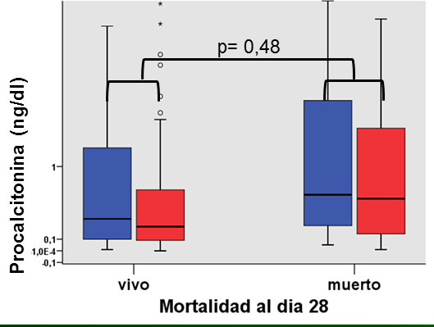



Slide 37




Respuesta inflamatoria y mortalidad

Slide 38




Respuesta inflamatoria y mortalidad

Slide 39
Respuesta inflamatoria / análisis multivariado (mortalidad d28)
 | OR⁽¹⁾ | IC 95% | p⁽²⁾
Aumento del sofa score al dia 5 (+1) | 1,20 | (1,03 - 1,39) | 0,0185
No aumento de PaO2/FiO2 al dia 3 | 2,65 | (1,16 - 6,05) | 0,0212
(1): Un odds ratio (OR) superior a 1 significa cumplimiento de la condición de mortalidad; un OR inferior a 1 significa cumplimiento de la condición de supervivencia.
(2): Regresión Logística, Test de Wald. Hosmer-Lemeshow goodness-of-fit test, p=0.48

Slide 40
Conclusiones
NNUCI entidad muy frecuente en ventilados y no ventilados
Asociada a alta mortalidad
No ventilados respecto de ventilados:
Menor tiempo en UCI hasta la adquisición
Mayores comorbilidades previas / menor severidad al inicio
Menor rescate microbiológico – similar etiología
Desenlaces adversos similares
Desenlaces adversos no-dependientes de la etiología
Similar respuesta inflamatoria y curso clínico
CONOCER ECOLOGÍA LOCAL / AGRESIVO Y PRECOZ TRATAMIENTO ATB/ SEGUIMIENTO INICIAL ESTRECHO PAFI02 Y SOFA SCORE

Slide 41



Gracias!
marianoesperatti@gmail.com

